Slide 1
ТЕМА РАКОМЕТ
ЗА I-IV ГОДИНА

Slide 2
Зонска одбрана во ракомет 3-2-1

Slide 3
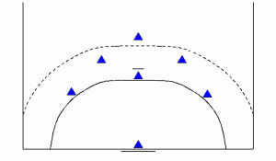
3-2-1 одбраната е сигурно најзабавниот одбранбен систем , но исто така бара голема кондициона подготовка , бидејќи дефанзивецот не смее само да внимава на својот противник , но исто така треба да биде спремен да му помогне на својот соиграч да го покрие својот противник . За време на многу офанзивната одбрана напаѓачите се под пресинг цело време , кој што може да го уништи нивниот вообичаен начин на играње и да ги натера противниците да брзаат или да форсираат долги подавања , кои што даваат можност за контра напади .

Slide 4
Но: Одбраната мора многу да внимава бидејќи има многу простор зад нивната одбрана .Затоа може да се случи недостиг на комуникација во одбраната и напаѓачот може да се прикраде и да постигне погодок .Посебно е опасно ако бекот или крилото примат топка и да истрчаат позади централната одбрана и да ја нападнат централната зона . Таму се наоѓа само еден одбранбен играч кој што мора да го чува пикерот .Тој треба да одбере дали да го чува пикерот или да го чува бекот/крилото . Ако го чува бекот/крилото , пикерот ќе биде слободен – ако го чува пикерот , бекот/крилото ќе биде слободно .

Slide 5
Голема дилема . Посебно децата ја сакаат оваа одбрана , поради тоа што е доста забавна . Тие сакаат да бидат онаму каде што е топката , и им се чини дека е природно да играат некаков вид на 3-2-1 одбрана , но овој систем бара огромна дисциплина , и е доста ризичен систем за младите играчи .

Slide 6
Видови на одбраната 3-2-1 може да се игра офанзивно или дефанзивно ,но покрај овие има и други начини ,имено традиционално , иницијативно и антиципативно .Под традиционална одбрана правилото е ,дека одбранбениот играч го покрива напаѓачот движејќи се по одредена траекторија . Под иницијативна одбрана се подразбира тоа дека одбранбениот играч мора да проба да го принуди напаѓачот во подалечна локација – на пример да го истуркаме нанадвор .Со наведување на дефанзивецот дека е спремен да чува во внатрешноста ,напаѓачот ќе види можност да напаѓа од надворешноста , она на кое што одбраната е спремна.

Slide 7
Иницијативната одбрана може да биде добро искористена кога напаѓачкиот бек пробува или бековите пробуваат да ја добијат средината во обид да шутираат цело време – кога крилата се лоши шутери или ако сакаат да напаѓаат на таа страна , каде што противниците не се така добри . Под антиципативната одбрана се работи за покривање на траекторијата на топката во обид да се украде или да се создаде пресинг ситуација за играчот , кој што ја има топката . Еве 2 најдобри начини да се украде топката : 1. кога топката е фрлена од крилата кон центарот на теренот. 2. кога топката ја додаваме на крилата.

Slide 8
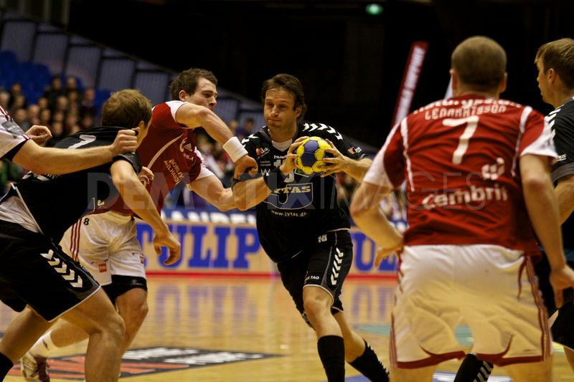
Првата можност произлегува кога крилото е длабоко поставено и сака да ја врати топката на бекот . Тука одбраната може да испадне и да ја пресече топката . Втората варијанта произлегува кога напаѓачкиот бек влегува во зоната и сака да ја подаде топката на крилото . Ако одбранбеното крило е спремно , постои можност да ја пресече топката .

Slide 9
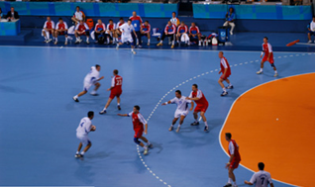
ВИ БЛАГОДАРИМЕ НА ВНИМАНИЕТО
Подготвиле:
Активот по Спорт и спортски активност
Марија Котевска
Зоран Коруновски
Јован Христовски

